Slide 1

「おたる」のこれからのまちづくりについて考える
小樽市民会議
1
次 第
13:00 開会～情報提供（人口についてみつめる）
13:10 特別講演「住み続けられるまちづくり」
講師：北海道大学大学院 副工学研究院長
都市地域デザイン学研究室 瀬戸口 剛 教授
14:10 前回のふりかえり
14:15 休 憩
14:25 グループワーク：１０年後の「おたる」を提案しよう
16:00 閉 会
第３回
８月５日（土）

Slide 2




❤ お願い ❤
・携帯電話・スマートフォンは
音が鳴らないようにしてください
・会場内は禁煙です 喫煙所は4階です
お食事は
ご遠慮ください
・飲み物はお飲みになって構いません
・記録のため、会場の様子を撮影します
ホームページ等で公開する場合もありますので
ご了承ください
会場後方に資料コーナーを用意しています
お知らせ

Slide 3
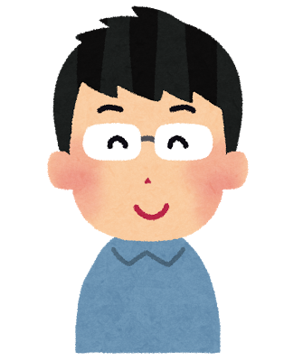
まずは・・・
名札をつくりましょう
ニックネームＯＫ！
・テーブルにある マジック で
シールに お 名 前 を記入してください
【例】
大きな字で
書きましょう！
太郎
胸元など
おたるん
見えやすい場所に
貼りましょう！
おたる

Slide 4
全体プログラム
第１回
第２回
第３回
第４回
第５回
6月3日(土)
6月24日(土)
8月5日(土)
9月23日(土)
10月21日(土)
「おたる」のいいところ・わるいところ
10年後、こんな
「おたる」に
したい
10年後の
「おたる」を
提案しよう
「おたる」のみらいづくりのアイデア①
「おたる」のみらいづくりのアイデア②
STEP１
「おたる」の
これまでと
今をみつめる
STEP２
「おたる」の
未来を描こう
STEP３
目指すまちづくりについて
考えよう

Slide 5
本日の流れ
1
情報提供
人口についてみつめる
特別講演
住み続けられるまちづくり
ふりかえり
１０年後、こんな「おたる」にしたい
グループワーク
１０年後の「おたる」を提案しよう
2
３
１４：１５ ～ 休 憩
４
１６：００ 終了予定

Slide 6
情報提供（人口についてみつめる）
○平成27年の人口 第6次総合計画策定時の推計：122,538人 ⇒ 実際：121,924人（-614人、-0.5％）
○平成17年以降、５年で約１万人（年約２千人）のペースで減少。今後も同様の推計。

Slide 7
情報提供（人口についてみつめる）
自然動態（出生・死亡）、社会動態（転入・転出）
住民基本台帳より（各年の人口は12月31日現在）
昭和３９年から
昭和３４年から
昭和６２年から
小樽市の人口減少 ＝ 社会減（転入＜転出） ＋ 自然減（出生＜死亡）
○社会減（減少傾向） 転入・転出ともに減少傾向
○自然減（拡大傾向） 出生数：減少傾向 死亡数：増加傾向
○社会減より自然減の方が、影響が大きくなっている

Slide 8
情報提供（人口についてみつめる）
女性は２５～２９歳の転出が最も多い
男性は２０～２４歳
の転出が
最も多い

Slide 9
情報提供（人口についてみつめる）
「後志管内」や「その他道内」
からは転入の方が多い
「札幌市」への転出超過が
大きい

Slide 10
情報提供（人口についてみつめる）
自然減の拡大要因
○高齢化の進行に伴い死亡数が増加
○出生数の減少

Slide 11
情報提供（人口についてみつめる）
回復傾向だが、人口を維持できる
「２．０７」を大きく下回り、全国・全道
平均よりも低い状況が続いている

Slide 12
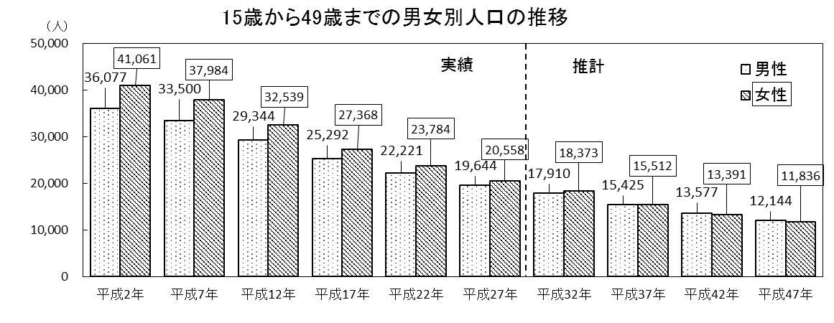
情報提供（人口についてみつめる）
低い出生率＋若い世代の転出 → 子育て世代が２５年で半減ペース

Slide 13
情報提供（人口についてみつめる）
出生数も２５年で半減ペース
平成28年の出生数は512人
昭和42年の3,268人の約1/6・・・
子どもの数の減少 ＝ 将来の子育て世代の減少 → 更なる出生数の減少・・・

Slide 14
第２回の振り返り
生涯学習
環境保全
市民福祉
産業振興
子育て支援
生活基盤

Slide 15




グループワーク
スクリーン
生活基盤
環境保全
生涯学習
国道側（海側）
ＪＲ側（山側）
予備
予備
市民福祉
子育て支援
産業振興
出入口

Slide 16

ＭＥＭＯ
この事業はサマージャンボ宝くじ（市町村振興宝くじ）の収益金の助成を受けて実施しています。

